Slide 1


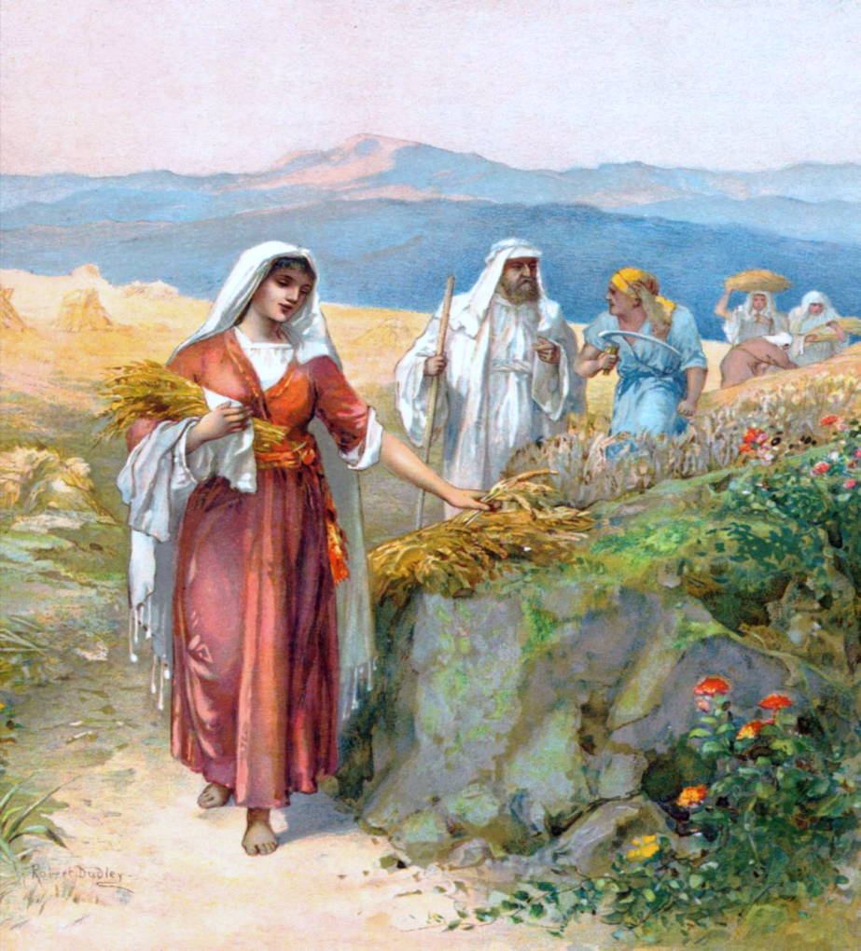
Respuesta de Rut
El Día Amanecer -
testimonio bíblico
Notes:
Aug 22/22: test recording with Barb – and all final corrections have been made. Ready to record on Aug 27/22 at 7 AM Pacific time.

Slide 2

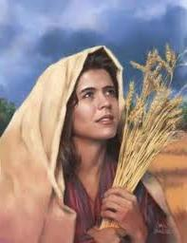
(Cerca de 1320 a.C., 130 años después de la muerte de Moisés)
Otra enseñanza del:
visite: studythecalendar.com
2

Slide 3


Para aclarar, utilizamos el nombre original
hebreo de nuestro Creador, Yahuah (יהוה), en lugar de “Dios,” o “Señor,” los cuales son títulos y no son nombres propios. También utilizamos el nombre Yahusha (יהושע) en lugar de “Jesús,” que es una transliteración de un nombre griego, y la abreviatura “Yah” por los dos nombres Yahuah y Yahusha.
Para mayores detalles sobre los nombres,
favor de consultar:
https://studythecalendar.com/los-nombres-poderosos-yahshua-or-jesus-spanish/
3

Slide 4
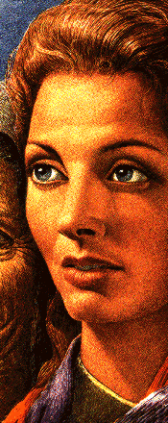
Introducción de Rut
La historia de Rut ocurrió unos 130 años después de la muerte de Moisés.
Para este momento, ya había mucha apostasía en la tierra de Israel.
Recuerde que solo unos pocos años después de la muerte de Josué (aproximadamente 44 años después de la de Moisés) la apostasía se estableció. Israel empezó su adoración a los dioses "Baal/sol" y "Astoroth/luna" conocidos como "dioses” enumerados en Jueces 2:11-13.
Este testimonio de las Escrituras demuestra fácilmente que tanto Noemí como Rut todavía estaban honrando al verdadero Elohim, así como Su comienzo del día amanecer de la primera luz.
¿Quién era Rut? Rut se convirtió en la esposa de Booz, y luego la madre de Obed y la bisabuela del rey David, quien también honró el Calendario Festivo del Pacto ratificado con sangre.
Pregunta: ¿Honraba Rut el día del amanecer porque iba a ser parte del linaje de su Mesías? ¡NO! Ella siguió lo que Noemí le enseñó porque su deseo era seguir al Elohim de Noemí y de ser parte de Su pueblo.
Seguir a Yahuah también incluye seguir TODAS Sus instrucciones, ya que seamos un simple siervo o del linaje de reyes.

Slide 5
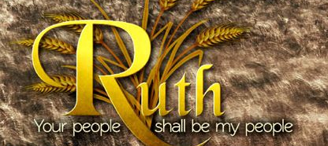

Si Rut iba a seguir al Elohim de Noemí, ¿sería en cada detalle, o solo en algunas cosas?
Tu pueblo
será mi pueblo

Slide 6
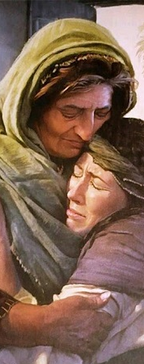
Rut Capítulo 2:1-4
1 Y Noemí tenía un pariente de su marido,
hombre rico, de la familia de Elimelec; el cual
se llamaba Booz.
2 Y Rut la Moabita dijo a Noemí: Te ruego que
me dejes ir al campo, y recogeré espigas en pos
de aquel a cuyos ojos hallaré gracia. Y ella le respondió: Ve, hija mía.
3 Fue pues, y llegando, espigó en al campo en pos de los segadores: y aconteció que aquella parte del campo era de Booz, el cual era de la familia de Elimelec.
4 Y he aquí Booz vino de Belén, y dijo a los segadores: [Yahuah] sea con vosotros. Y ellos
le respondieron: [Yahuah] te bendiga.

Slide 7
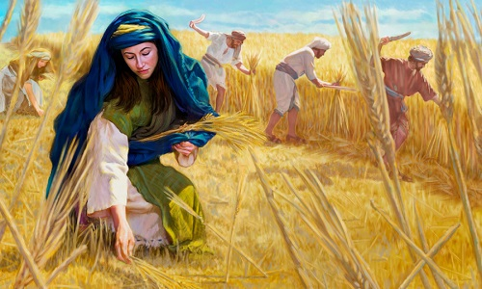
Rut Capítulo 2:5-8
5 Y Booz dijo a su criado el mayordomo de los segadores: ¿De quien es esta joven?
6 Y el criado, mayordomo de los segadores, respondió y dijo: Es la joven moabita que volvió con Noemí de los campos de Moab;
7 y ha dicho: Te ruego que me dejes recoger y juntar tras los segadores entre las gavillas. Entró, pues, y está desde por la mañana hasta ahora, sin descansar ni aun por un momento.
8 Entonces Booz dijo a Rut: Oye, hija mía, no vayas a espigar a otro campo, ni pases de aquí; y aquí estarás junto a mis criadas:
7

Slide 8
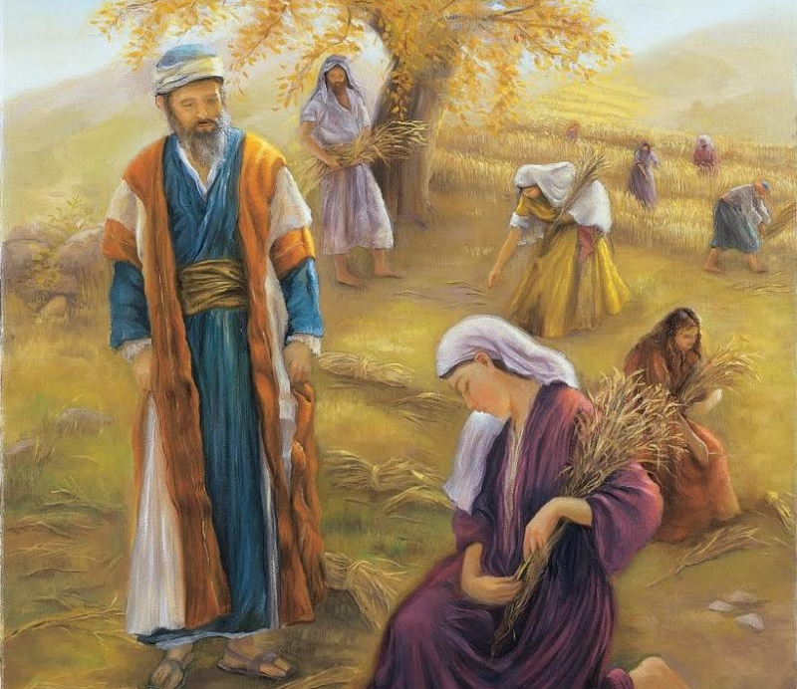
Rut Capítulo 2:9-1 1
9 Mira bien el campo que sieguen, y síguelas;
porque yo he mandado a los criados que no te molesten. Y cuando tengas sed, ve a las vasijas y bebe del agua que sacan los criados.
10 Ella entonces bajando su rostro se inclinó a tierra, y le dijo: ¿Por qué he hallado gracia en tus ojos para que me reconozcas, siendo yo extranjera?
11 Y respondiendo Booz, le dijo: He sabido todo lo
que has hecho con tu suegra después de la muerte de
tu marido, y que dejando a tu padre y a tu madre y la tierra donde naciste, has venido a un pueblo que no conociste antes.

Slide 9
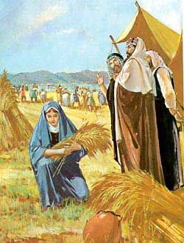
Rut Capítulo 2:12-14
12 [Yahuah] recompense tu obra, y tu remuneración sea cumplida de parte de [Yahuah] de Israel, bajo cuyas alas has venido a refugiarte.
13 Y ella dijo: Señor mío, halle yo gracia delante de tus ojos; porque me has consolado, y porque has hablado al corazón de tu sierva, aunque no soy ni como una de tus criadas.
14 Y Booz le dijo a la hora de comer: Ven aquí, y come del pan, moja tu bocado en el vinagre. Y ella se sentó junto a los segadores, y él le dio del potaje, y comió hasta que se sació y le sobró.

Slide 10
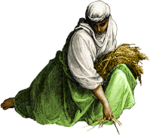
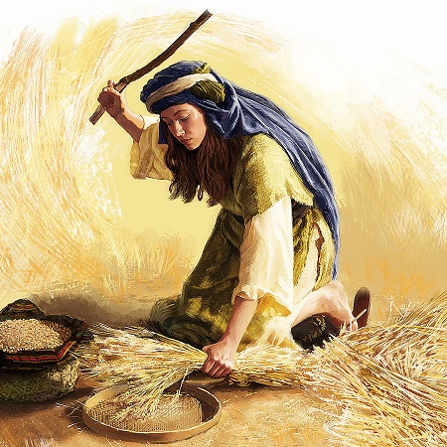
Rut Capítulo 2:15-18
15 Luego se levantó para espigar. Y Booz mandó a sus criados, diciendo: Que recoja también espigas entre las gavillas, y no la avergoncéis;
16 y dejaréis también caer para ella algo de los manojos
y lo dejaréis para que lo recoja, y no la reprendáis.
17 Espigó, pues, en el campo hasta la noche, y desgranó
lo que había recogido, y fue como un efa de cebada.
18 Y lo tomó, y se fue a la cuidad; y su suegra vio lo que había recogido. Sacó también luego lo que le había sobrado después de haber quedado saciada, y se lo dio.

Slide 11
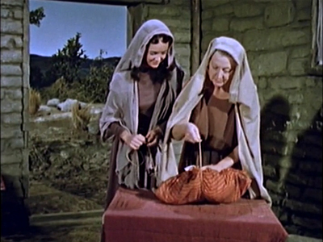
Rut Capítulo 2:19-20
19 Y le dijo su suegra: ¿Dónde has espigado hoy?
¿y dónde has trabajado? Bendito sea el que te ha reconocido. Y contó ella a su suegra con quién había trabajado, y dijo: El nombre del varón con quien hoy he trabajado es Booz.
20 Y dijo Noemí a su nuera: Sea él bendito de [Yahuah], pues que no ha rehusado a los vivos la benevolencia que tuvo para con los que han muerto. Después le dijo Noemí: Nuestro pariente
es aquel varón, y uno de los que pueden redimirnos.

Slide 12
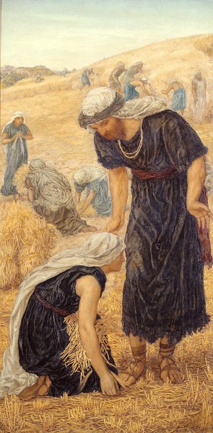
Rut Capítulo 2:21-23
21 Y Rut la moabita dijo: Además de esto me ha dicho: Júntate con mis criadas, hasta que hayan acabado toda mi siega.
22 Y Noemí respondió a Rut su nuera: Mejor es, hija mía, que salgas con sus criadas, y que no te encuentren en otro campo.
23 Estuvo, pues, junto con las criadas de Booz espigando, hasta que se acabó la siega de la cebada y la del trigo; y vivía con su suegra.

Slide 13
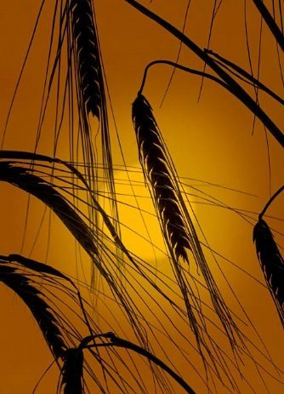
¿Dónde has
recogido hoy?
¿Indicará el registro de Rut recogiendo cebada un comienzo de un nuevo ciclo (día) con la puesta de sol?
O, ¿el registro completo de Rut recogiendo cebada indicará un solo período de 24 horas, eliminando así la posibilidad de apoyar la teoría de la puesta de sol?
¿Las definiciones de la palabra hebrea <yom> (para día) permitirán un período de tiempo que incluye ... ¿DOS CICLOS/DOS DÍAS?
13

Slide 14
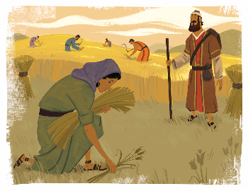
Rut Capítulo 2:2-7
Booz conoce a Rut
2: Rut pide permiso a Noemí para recoger grano detrás de los segadores.
3: Rut fue divinamente conducida a recoger en el campo de Booz.
4-5: Booz cuestiona su criada quién es la nueva doncella en su campo.
6: Booz es informado de que la nueva doncella es la nuera de Noemí.
7: La petición de Rut fue: “Te ruego, déjame recoger y juntar tras los segadores entre las gavillas.”
La criada añade: ... “Entró, pues, y está desde la mañana hasta ahora, sin descansar ni aun por un momento."
14

Slide 15
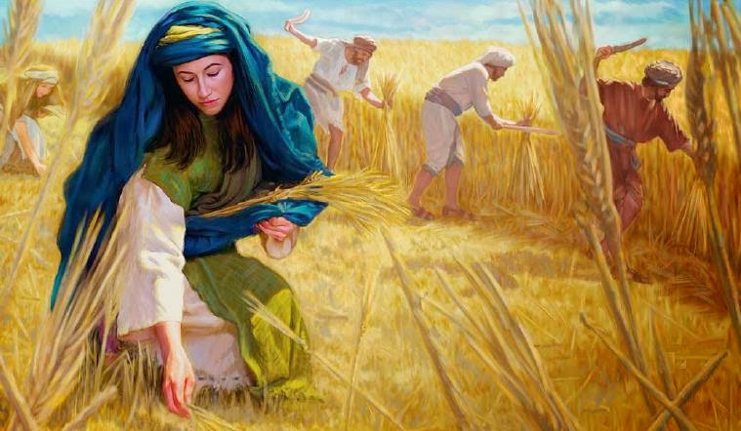
Rut 2:8-13 Booz ofrece protección a Rut
Booz reserva FAVOR ESPECIAL para Rut.
Ella puede recoger
en cualquier lugar, ¡tanto como ella quiera!
15

Slide 16
Rut 2:14
Booz invita a Rut a comer
Vs 14: El registro muestra que Booz la invitó a unirse a la hora de comer
en los suministros de alimentos para los trabajadores. La hora exacta de
la "hora de la comida" no se indica, sin embargo, lo más importante es que está escrito que después de que Rut había terminado, una vez más regresó a su espiga. Rut estaba allí con el propósito de trabajar; no tenía miedo al trabajo manual.
Rut había comenzado a trabajar temprano en la mañana, <boqer/primera luz del día>. Booz, en su bondad, ordenó a los obreros que dejaran a propósito más de la cantidad normal de grano (“manojos”) para que Rut
lo recuperara.
Tenga en cuenta que Rut estaba recogiendo después de la hora de comer, que debe haber sido la hora de la comida al mediodía.

Slide 17
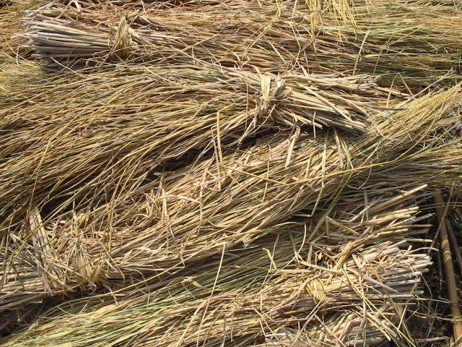
Rut 2:17 Provisiones para Rut
Vs 17: Y espigó en el campo hasta la noche (atardecer)
y desgranó lo que había recogido, y fue como un efa de cebada.
atardecer - H6153 ‘ereb (eh’reb); de la raíz H6150 anochecer.
  H6150 ‘arab (aw-rab’); Una raíz primitiva [idéntica a
  H6148 con la idea de cubrir];
  crece la oscuridad al atardecer [una mezcla de luz y oscuridad].
Vs 18: “Y lo tomó, y se fue a la ciudad;” ... (después de que ella fue suficiente satisfecha).
17
This Photo by Unknown Author is licensed under CC BY-SA

Slide 18
El transcurso de tiempo de los trabajos de Rut
Rut recogió aproximadamente hasta la
hora de la puesta de sol.
Rut luego procesó (separó y limpió las
espigas), recogió el fruto de sus trabajos. …
luego viajó a la ciudad, su destino era el
hogar de Noemí.
El tiempo crepuscular <H5399 nesheph>
ofrecía seguridad con una suave luz del atardecer cuando Rut regresó a la ciudad
con su pesada carga de grano.
  Crepúsculo H5399 nesheph (neh'-shef);
  desde H5398; correctamente, una brisa,
  es decir, (por implicación) anochecer (cuando prevalece la brisa de la tarde).
18

Slide 19
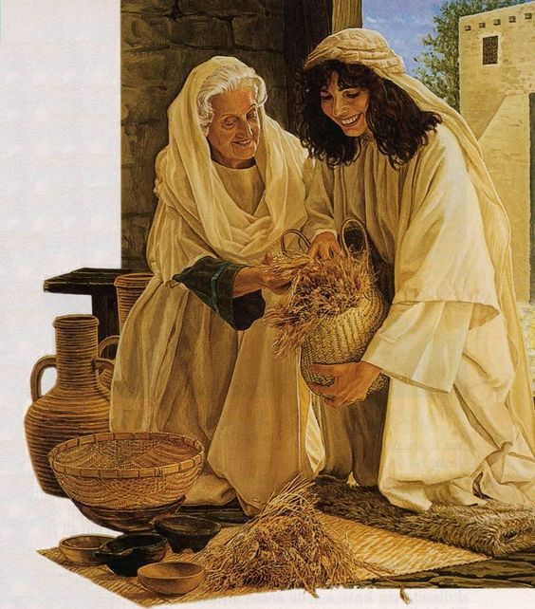
Rut 2:18
Provisiones para Noemí
Vs 18: “Y lo tomó, y fue a la cuidad; y su suegra vio lo que había recogido. Sacó también luego lo que le había sobrado después de haber quedado saciada, y se lo dio”
(a Noemí).
19

Slide 20
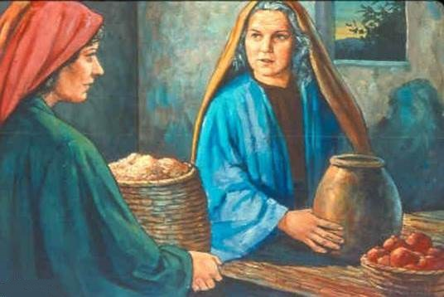
Una hora tarde
La hora es tarde.
Desde el atardecer Rut caminó
a casa hasta la cuidad.
Luego se hizo cargo de su hambre después de un largo día de trabajo.
Después de que Rut satisfizo su hambre física, ella sacó el fruto de sus trabajos (las espigas de granos) para compartirlo con su suegra.
Estaría bien entrado en la temporada nocturna en este tiempo.
20

Slide 21
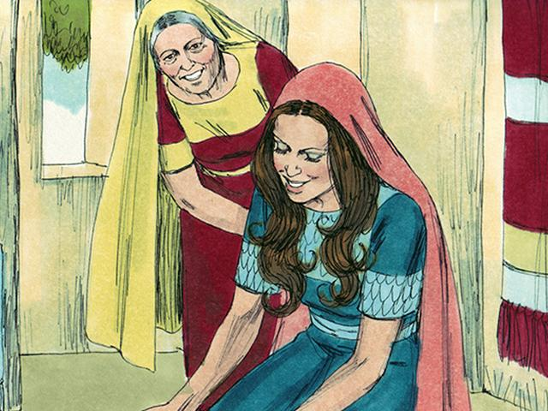
2:19a La pregunta de Noemí
Vs 19a: “Y le dijo su suegra: ¿Dónde has espigado hoy? ¿Y donde has trabajado? Bendito sea el que te ha reconocido.”
2:19b La respuesta de Rut
Vs 19b: “Y contó ella a su suegra con quién había trabajado, y dijo: El nombre del varón con quien hoy he trabajado es Booz.”
hoy es H3117 <yom>; un periodo de tiempo continuo de amanecer al amanecer (o puede ser durante las horas cálidas del día)!
Noemí, hablando durante la temperada nocturna, está refiriendo al mismo día – o el trabajo durante la temporada diurna – como hoy día. Noemí no se refiere al día de ayer o la palabra hebrea <H8543 temowl>.
La respuesta de Rut a Noemí también se refiere a su trabajo de ese mismo día, como durante la Temporada de la Luz, no la Temporada de la Luz del día anterior.
Vamos a colocar estos eventos en 2 gráficas diferentes.
21

Slide 22
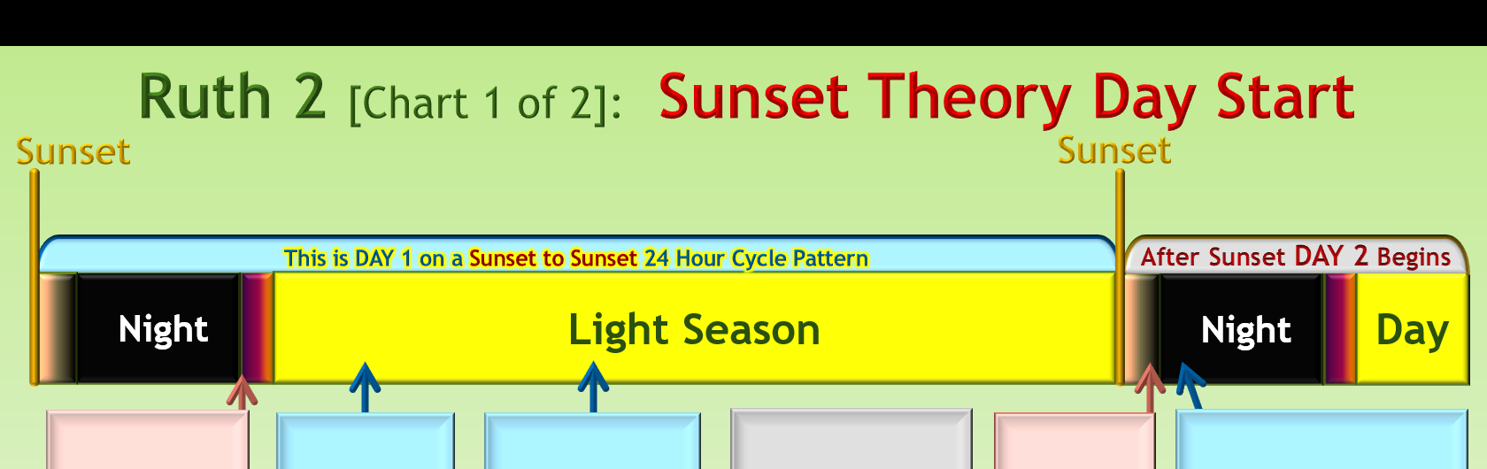
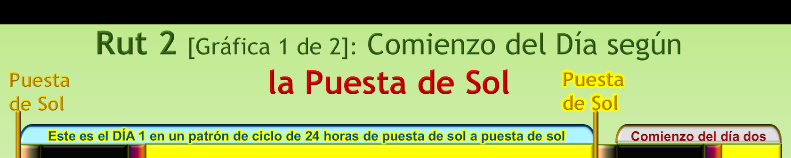
Rut 2 [Gráfica 1 de 2]: Comienzo del Día según
la Puesta de Sol
Comienzo del día dos
Puesta de Sol
Puesta de Sol
Este es el DÍA 1 en un patrón de ciclo de 24 horas de puesta de sol a puesta de sol
Noche
Temporada de Luz (diurna)
Noche
Día
1) Ruth recoge en la madrugada <boqer>.
Rut 2:7
2) Booz afirma de seguro la posición de Rut para recoger en su campo, y le ofrece agua de beber.
Rut 2:9-12
3) Booz invita a Rut a comer; ella come y vuelve a trabajar.
Booz ordena a los hombres que le dejen grano adicional.
Rut 2:14-16
4) Rut espiga “hasta la noche,” entonces desgrana el recogido, y camina de regreso a la casa de Noemí en la ciudad.
Ruth 2:17-18
5) Rut come primero y luego trae el grano para compartir con Noemí.
Rut 2:18
6) “¿Dónde has espigado hoy?” (2:19)
Esta temporada nocturna no es parte del mismo ciclo en el que Rut estaba recogiendo.
¡Esta noche cae en el Día 2 - o el próximo día según
esta teoría!
¡ERROR!
Nota:
¡La puesta de sol cambió el día y la fecha!
Nota: Las gráficas no son de escala.
22

Slide 23

El uso de la palabra “yom” en Rut 2:19
Preguntas:
¿Qué pasó con la puesta de sol (o atardecer) mientras Rut estaba recogiendo?
¿Empezó con la puesta de sol un nuevo ciclo (día) en esta ocasión, como muchos afirman?
De acuerdo con la comprensión de la teoría de Puesta de Sol, tanto Rut como Noemí habrían necesitado usar la palabra hebrea <H8543 temowl> {ayer} y no <H3117 yom> si esta serie de eventos usa porciones de dos días, no solo un día.
De la definición de Strong: "Ayer" H8543 <temowl> probablemente de H865, [definitivamente ayer], correctamente, hace, es decir, un tiempo (corto o largo [hace tiempo]) desde; especialmente ayer, o (con H8032), anteayer.
¿Se graficarán los eventos de manera diferente para el comienzo del amanecer (madrugada)?
23

Slide 24
Rut 2 [Gráfica 2 de 2]: Inicio del día en formato de madrugada - amanecer
Madrugada
Medio Día
Madrugada
Día 2
Día 1 de amanecer al amanecer - día (ciclo) de 24 horas
Rut recoge durante la temporada de luz
Noche
Día
1) Rut recoge temprano por la mañana <boqer>.
Rut 2:7
2) Booz afirma de seguro la posición de Rut de recoger en su campo,
y le ofrece agua para beber.
Rut 2:9-12
3) Booz invita a Rut a comer; ella come y vuelve a trabajar.
Booz ordena a los hombres que le dejen grano.
Rut 2:14-16
4) Rut recoge "hasta la noche," luego golpea a los espigas y camina de regreso a la casa de Noemí en la ciudad.
Rut 2:17-18
5) Rut come primero y luego trae el grano para compartir con Noemí.
Rut 2:18
6) “Dónde has espigado hoy?” (2:19) “Hoy” (azul arriba) incluye la temporada nocturna en el mismo ciclo (día) que la pregunta de Noemí –
¡SIN ERROR!
La puesta de sol NO cambió la fecha.
Todos los eventos tienen un movimiento progresivo perfecto hacia adelante dentro de UN ciclo de 24 horas!
24

Slide 25
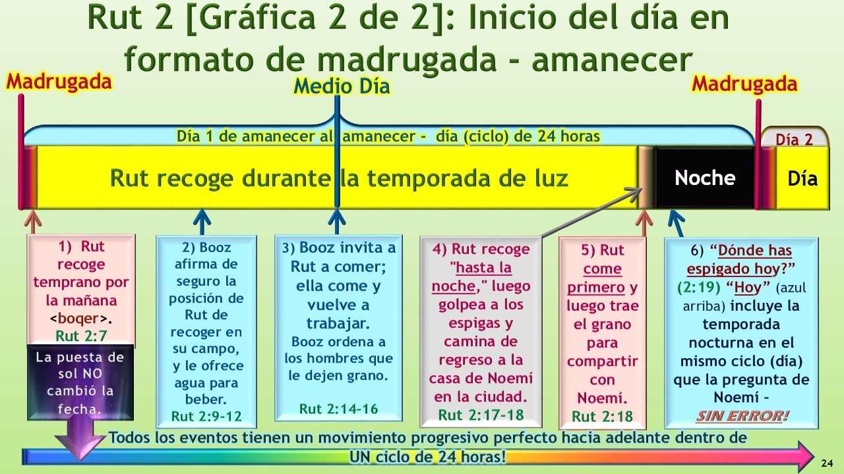
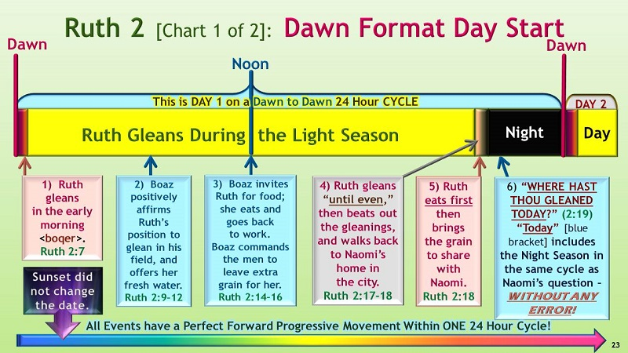
Rut 2:19 La respuesta de Rut
De acuerdo a la versión de Madrugada de Yahuah,
La respuesta de Rut
confirma con confianza el estado de
su trabajo en el versículo 19:
"El nombre del varón con quien HOY he trabajado es Booz."
“HOY” (azul claro en la gráfica) = Amanecer hasta el Amanecer, o – un ciclo de 24 horas.
Desde el amanecer hasta la temporada nocturna inclusive, todos los eventos tienen un “movimiento progresista hacia adelante.”
La pregunta de Noemí no necesitaba ser hecha durante
las horas de la temporada diurna, antes del atardecer
(la puesta de sol), para estar de acuerdo con las Escrituras.
La pregunta de Noemí y la respuesta de Rut se incluyen
en el mismo plazo de 24 horas.

Slide 26
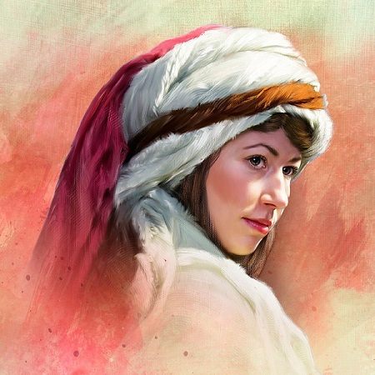
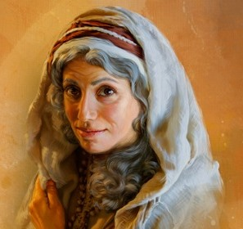
Un resumen de la respuesta de Rut
¿Cuál es exactamente el significado de este
interesante escenario?
¡Se ELIMINA efectivamente la INFUSIÓN de cualquier posible ERROR, como un inicio de día con la Puesta de Sol (atardecer) en las Escrituras! La teoría de “Puesta de Sol” NO está respaldada en este cuento histórico: Solo el Amanecer hasta el Amanecer. El Orden del Nuevo Día de Sion es legítimamente reconocido y totalmente apoyado por las Escrituras Sagradas.
Rut & Noemí
te guiarán en tu elección.
Fin

Slide 27
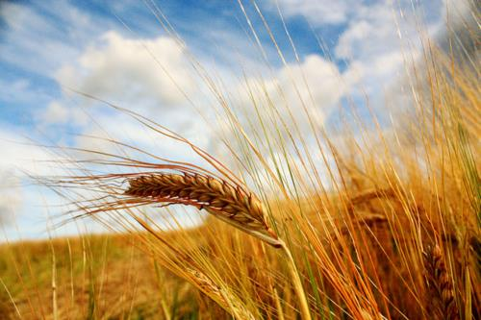

Puede enviar preguntas
y/o comentarios a:
questions@studythecalendar.com
www.studythecalendar.com
¡Muchas gracias & Shalom!
27

